Slide 1
Controller
ExtOp: 0 → “zero”; 1 → “sign”
ALUsrc: 0 → busB; 1 → imm16
ALUctr: “ADD”, “SUB”, “OR”
nPC_sel: 0 → +4; 1 → 分支转移指令
j： 1->跳转
MemWr: 1 → 写存储器
MemtoReg: 0 → ALU; 1 → Mem
RegDst: 0 → “rt”; 1 → “rd”
RegWr: 1 → 写寄存器
j
RegDst
1F
rd
rt
nPC_sel
取指部件
10
01
00
CLK
RegWr
rs
rt
ALUctr
5
5
5
zero
MemtoReg
RW
RA
RB
busA
32
MemWr
busW
寄存器组
=
ALU
32
32
busB
0
0
CLK
32
32
WrEn
Addr
数据存储器
imm16
扩展器
1
Data In
1
16
32
ALUSrc
CLK
ExtOp

Slide 2
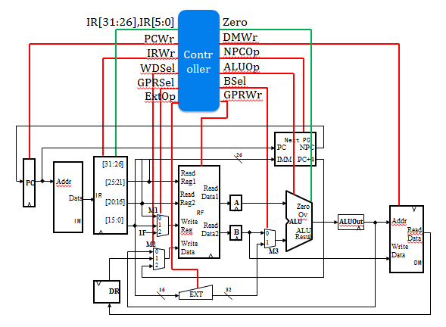
ExtOp: 0 → “zero”; 1 → “sign”
ALUsrc: 0 → busB; 1 → imm16
ALUctr: “ADD”, “SUB”, “OR”
nPC_sel: 0 → +4; 1 → 分支转移指令
j： 1->跳转
MemWr: 1 → 写存储器
MemtoReg: 0 → ALU; 1 → Mem
RegDst: 0 → “rt”; 1 → “rd”
RegWr: 1 → 写寄存器
LH
WDSel
controller
DMwr
islb issb
GPRSel
ALUop
BSel
NPCOp
GPRWr
overflow
ExtOp

Slide 3
IFU
nPC_sel
zero
4
加法器
1
地址
指令
0
指令存储器
32
MUX
0
PC
加法器
1
j
扩展器
CLK
imm16
取指部件

Slide 4
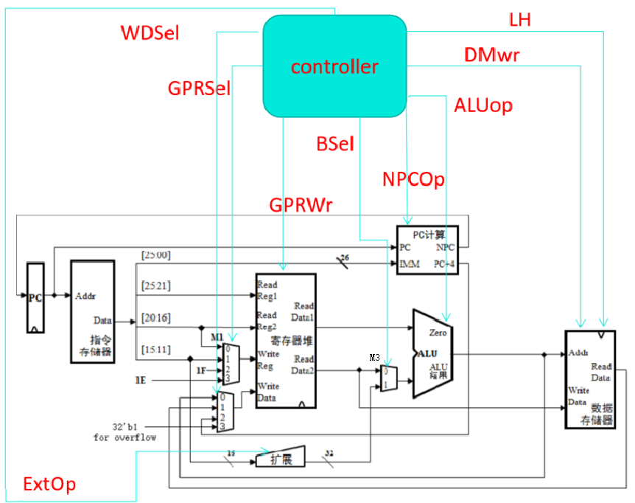
zero
overflow

Slide 6
一、支持I/O：多周期数据通路需增加信号
EPC
cp0out
PC计算
PC计算
SR
PC
IMM
EPC
NPC
PC+4
PC
IMM
NPC
PC+4
PC
指
令
寄
存
器
26
指令
存储器
指令
[31:26]
寄存器堆
CAUSE
Read
Reg1
Addr
指令
[25:21]
Read
Data1
Data
指令
[20:16]
Read
Reg2
A
M1
Zero
Ov
数据
存储器
指令
[15:0]
0
1
2 3
Write
Reg
ALU
ALUOut
Addr
Read
Data2
B
0
1
ALU
结果
ReadData
1E
1F
0
1
2 3
4
Write
Data
Write
Data
0
1
1 for overflow
cp0out
数据
寄存器
CPU内部
16
扩展
32
CPU外部
DOut
Addr
DIn
UART0
DATA
LSR
DIVR
接口
逻辑
DIVT
Bridge
UART1
PrAddr
PrRD
PrWD
DEV_Addr
DEV_WD
DATA
LSR
DIVR
接口
逻辑
DEV1_RD
DEV2_RD
DEVn_RD
DIVT
UART2
DATA
LSR
DIVR
接口
逻辑
DIVT

